Slide 1

第五章

Slide 2
初识函数
一个较大的程序应该分为若干个程序模块，每一个模块用来实现一个特定的功能。在C++语言中，该功能是用函数（或子程序）来实现的。一个C++程序可由一个主函数和若干个函数构成。由主函数调用其他函数，其他函数也可以互相调用。同一个函数可以被一个或多个函数调用任意多次，但主函数不可被子函数调用。
在程序设计中，常将一些常用的功能模块编写成函数，放在函数库中供公共选用。要善于利用函数，以减少重复编写程序段的工作量。

Slide 3
初识函数
//求两数中的最大数
#include <iostream>
using namespace std;
int Max(int a,int b) //Max为一个子函数
{
if(a>b)
return a; //返回值为a
else
return b; //返回值为b
}
int main()
{
int x,y;
cin>>x>>y;
cout<<Max(x,y)<<endl;//此处调用了max这个函数，并将x,y值传递给了Max函数
system("pause");
return 0;
}

Slide 4
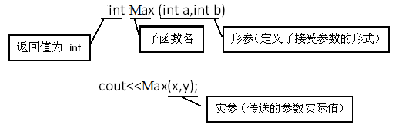
初识函数

Slide 5
初识函数
//加法函数
#include <iostream>
using namespace std;
float add(float x,float y) //返回类型为float,有两个形参float x,float y
{
float z; //注意，定义了z
z=x+y;
return z; //返回值z 为float型，与返回值类型匹配
}
int main()
{
float x,y,z; //注意：定义了x,y,z
cin>>x>>y;
z=add(x,y);//调用add函数后返回一个float类型的值,并将该值赋给z
cout<<z<<endl;
system("pause");
return 0;
}

Slide 6
写一个判断素数的函数，在主函数输入一个整数，在被调函数中输出是否素数的信息。
//判断素数函数
#include <iostream>
using namespace std;
void prime(int number);//对子函数的声明
int main()
{
int num;
cin>>num;
prime(num);
system("pause");
return 0;
}
void prime(int number) //无需返回值时，需在前面加上void
{
int n,flag=1;//flag为是否素数的标记
for(n=2;n<number/2;n++)
if(number%n==0)
flag=0;
if(flag) //如果flag为真
cout<<number<<"是一个素数"<<endl;
else
cout<<number<<"不是一个素数"<<endl;
}

Slide 7
试验证2000以内的正偶数都能够分解为两个素数之和(即验证哥德巴赫猜想对2000以内的正偶数成立)。
int main()
{
int i,n;
for(i=4;i<=2000;i+=2)
{
for(n=2;n<i;n++) /*将偶数i分解为两个整数*/
if(fflag(n)) /*分别判断两个整数是否均为素数*/
if(fflag(i-n))
{
cout<<i<<"="<<n<<"+"<<i-n<<endl;/*若均是素数则输出*/
break;
}
if(n==i)
cout<<"error \n";
}
system("pause");
return 0;
}

Slide 8
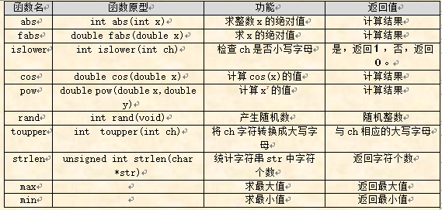
库函数

Slide 9
数组作为函数参数
# include <iostream>
using namespace std;
void change(int a,int b)
{
int temp;
temp=a; a=b; b=temp; //a与b的值互换
}
int main()
{
int a[]={1,2,3,4,5,6,7,8};
int b[]={-1,-2,-3,-4,-5,-6,-7,-8};
int i;
for(i=0;i<8;i++)
change(a[i],b[i]);
for(i=0;i<8;i++)
cout<<a[i]<<b[i]<<endl;
system("pause");
return 0;
}

Slide 10
用数组名作参数的例子
# include <iostream>
using namespace std;
void change(int x[],int y[])
{
int temp,i;
for(i=0;i<8;i++)
{
temp=x[i]; x[i]=y[i]; y[i]=temp;
}
}
int main()
{
int a[]={1,2,3,4,5,6,7,8};
int b[]={-1,-2,-3,-4,-5,-6,-7,-8};
int i;
change(a,b);//数组名a,b作参数
for(i=0;i<8;i++)
cout<<a[i]<<b[i]<<endl;
system("pause");
return 0;
}

Slide 11
二维数组名作参数的实例
# include <iostream>
using namespace std;
int Max(int a[][4]) //形参数组的列数不可为空
{
int i,j,Max;
Max=a[0][0];
for(i=0;i<3;i++)
for(j=0;j<4;j++)
if(a[i][j]>Max)
Max=a[i][j];
return Max;
}
int main()
{
int a[][4]={1,2,3,4,5,6,7,8,9,-1,-2,-3};//此处可省略第一维数值大小
cout<<"最大值为 "<<Max(a)<<endl; //数组名作参数
system("pause");
return 0;
}

Slide 12
局部变量和全局变量
# include <iostream>
using namespace std;
int num1=5;//全局变量，所有函数都可使用它
int fun1()
{
int a=0;//局部变量,只能在本函数中使用
num1++;
}
int num2=4;//全局变量,可以被下面的fun2函数和main函数使用
int fun2()
{
num2++;
}
int main()
{
int sum=5;//局部变量，只在main函数中有效
fun1();
fun2();
sum+=num1+num2;
cout<<sum<<endl;
system("pause");
return 0;
}

Slide 13
【例题描述】成绩处理 李旭琳要用一维数组给10个魔法学徒的成绩进行统计，并求出他们的平均分，最高分和最低分。请你用函数的方式帮助她完成。

Slide 14
//局部静态变量演示 # include <iostream> using namespace std; int fun() { static int n=1; n++; return n; } int main() { int i; for(i=0;i<3;i++) cout<<fun()<<' '; system("pause"); return 0; }

Slide 15
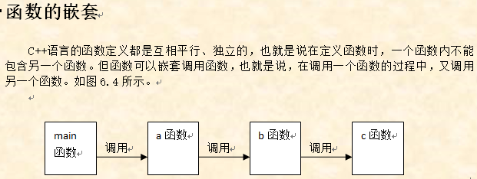

Slide 16

递归
int fun(x)
{
z=fun(2*x);//调用自身
}

Slide 17
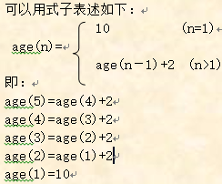
有5个人坐在一起，问第5个人多少岁？他说比第4个人大2岁；问第4个人多少岁，他说比第3个大2岁；问第3个人多少岁，他说比第2个大2岁；问第2个人多少岁，他说比第1个大2岁。最后问第1个人多少岁，他说是10岁，请问第5个人多大？

Slide 18
//递归求年龄
# include <iostream>
using namespace std;
int age(int n)
{
int c;
if(n==1) //递归结束的条件
return 10;
else
c=age(n-1)+2; //调用自身
return c;
}
int main()
{
cout<<age(5)<<' ';
system("pause");
return 0;
}

Slide 19
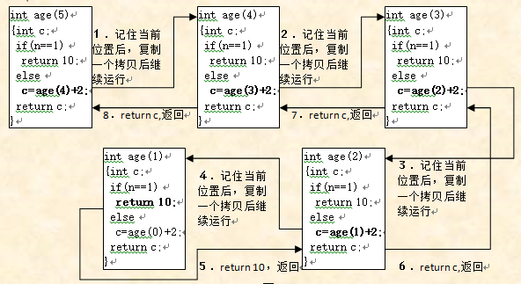

Slide 20
【例题描述】求阶乘 用递归方法求n!，例如当n=5时，n!=1×2×3×4×5=120。
# include <iostream>
using namespace std;
int factorial(int n)
{
int f;
if(n<0)
cout<<"错误的输入";
else if(n==0 || n==1)
f=1;
else
f=factorial(n-1)*n;
return(f);
}
main()
{
int n;
cin>>n;
cout<<n<<"!="<<factorial(n);
system("pause");
return 0;
}

Slide 21
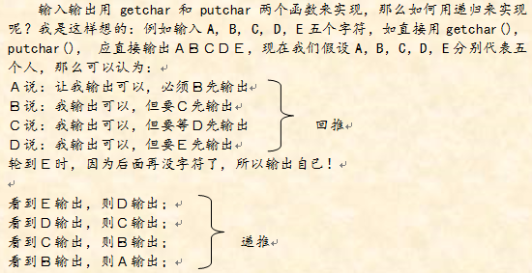
【例题描述】逆序输出字符 用getchar和putchar连续输入5个字符，逆序输出。

Slide 22
【例题描述】逆序数 输入一个非负整数，输出这个数的倒序数。
#include <iostream>
using namespace std;
int turn(int n)
{
if(n>=10)
{
cout<<n%10;
turn(n/10);
}
else
cout<<n;
}
int main()
{
int n;
cin>>n;
turn(n);
system("pause");
return 0;
}

Slide 23
【例题描述】整数转字符串 递归将整数n转换成字符串，如：输入４８３，应输出字符串４８３，n的位数不确定，可为任意整数。
此题有以下几个要点：
1．如何将一整数分解成各位数
2．当输入数为负数时，应如何处理？
3．如何将一整型数转为相应的字符型？
4．当条件满足时如何跳出递归循环？

Slide 24
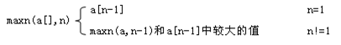
【上机实践】求数组最大值 递归求解数组中的最大值，例如，有一个包含5个元素的整数数组a[5]={4，3，6，1，9}，则最大值为9。
设a[0]、a[1]、a[2]、a[3]和a[4]分别为5个人，我直接问第5个人最终的结果时，第5个人会说，如果第4个人告诉我前4个数值哪个大，那么我只要把他告诉我的这个数和a[4]比较一下大小就可以告诉你答案了……说到这里，你懂了吗？那么请自行完成代码吧。

Slide 25
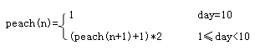
【例题描述】猴子吃桃 猴子第一天摘了若干个桃子，当即吃了一半多一个，第二天又吃了剩下的一半多一个，以后每天都是吃了前一天剩下的一半多一个，到第十天还剩下一个桃子，问第一天摘了多少个桃子？
此题可列出关系式如下：
peach(1)=(peach(2)+1)×2
peach(2)=(peach(3)+1)×2
……
peach(10)=1

Slide 26
【例题描述】输出等边三角形 输出等边三角形：输入n值，输出高度为n的等边三角形。例如，n=3时图形为： * *** *****

Slide 27
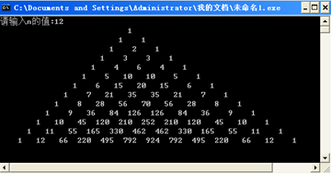
请用递归的方法在屏幕上打印出杨辉三角形的一般形式。

Slide 28
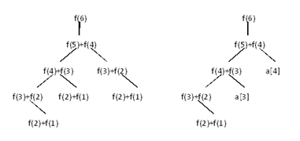
【例题描述】斐波那契数列 斐波那契数列指的是这样一个数列：1、1、2、3、5、8、13、21… 这个数列从第三项开始，每一项都等于前两项之和。一般递归程序解决如下所示：

Slide 29
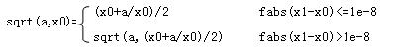
【例题描述】求a的平方根 求a的平方根的迭代公式是x1=1/2×(x0+a/x0)。

Slide 30
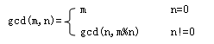
【例题描述】计算两数最大公约数 递归计算两个整数的最大公约数

Slide 31
【例题描述】计算组合数 从n个不同元素中,任取m(m≤n)个元素并成一组,叫做从n个不同元素中取出m个元素的一个组合，试计算整数m和n的组合数即c(m，n)。
根据组合的基本性质可知：
c(m，n)=c(n－m，n)
c(m，n+1)=c(m，n)+c(m－1，n)
可以看出第二个公式为递归公式，一直到C（1，n）=n为止。当n<2×m的时候，先利用第一个公式进行转化，让m的值为n－m。

Slide 32
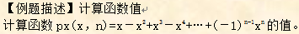
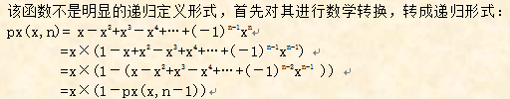
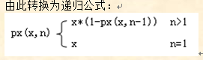

Slide 33
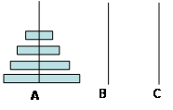
【例题描述】汉诺塔 在魔法世界的圣殿里，有一块黄铜板上插着三根宝石针。据说创世神在创造世界的时候，在A针上从下到上地穿好了由大到小的64片金片，这就是所谓的汉诺塔。不论白天黑夜，总有一个僧侣在按照下面的法则移动这些金片：一次只移动一片，不管在哪根针上，小片必须在大片上面。僧侣们预言，当所有的金片都从创世神穿好的那根针上移到C针上时，世界就将在一声霹雳中消灭，而汉诺塔、庙宇和众生也都将同归于尽。请编程求出将A针上所有金片移到C上的步骤。

Slide 34
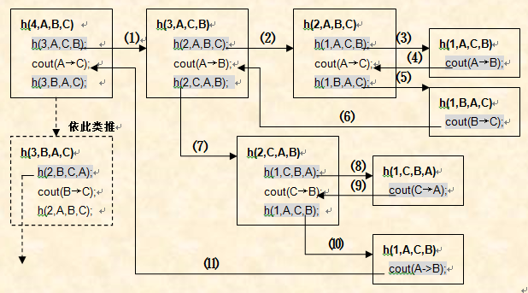

Slide 35
【例题描述】汉诺塔2 将N个金片从汉诺塔的A柱移到C柱，最少需要移动多少次？ 【输入格式】 一个正整数N。 【输出格式】 最少需要移动的次数。 【样例输入】 3 【样例输出】 7

Slide 36
【例题描述】魔方阵 我们将1~9这九个数字排成三行三列，如图6.15所示，使其行列、对角线上三数之和均相同。编程求所有的可能。
2 | 9 | 4
7 | 5 | 3
6 | 1 | 8

Slide 37
其中的一种优化算法思想是：中间的一位数必定为5，因此当其他的任一位置的值为x时，与之对应的另一位置的值必为10－x，下面的程序使用递归求出所有满足条件的情况。

Slide 38
int a[10]={0,0,0,0,0,5,0,0,0,0},j,num=0;
int fun(int m)
{
int i;
if(m==5)
{
for(j=1;j<=3;++j)
if(a[j]+a[j+3]+a[j+6]!=15 || a[3*j]+a[3*j-1]+a[3*j-2]!=15)
return 0;
cout<<a[1]<<a[2]<<a[3]<<endl;//输出结果
cout<<a[4]<<a[5]<<a[6]<<endl;
cout<<a[7]<<a[8]<<a[9]<<endl<<endl;
++num;
}
else for(i=1;i<=9;++i)
{
if(a[i]==0)
{
a[i]=m;
a[10-i]=10-m;
fun(m+1);
a[i]=0;//注意此处要恢复
a[10-i]=0;
}
}
}
int main()
{
int m=1;
fun(m);
cout<<num<<endl;
return 0;
}

Slide 39
【例题描述】猴子选大王
有M（M≤10000000）只猴子围成一圈，从1到M进行编号，打算从中选出一个大王。经过协商，决定出选大王的规则：从第一个开始循环报数，数到K（K≤10000000）的猴子出圈，最后剩下来的就是大王。要求：从键盘输入M、K，编程计算哪一个编号的猴子成为大王。
【输入格式】
两个正整数M和K，两数以空格隔开。
【输出格式】
一个正整数，即猴王的编号。
【样例输入】
3 2
【样例输出】
3

Slide 40
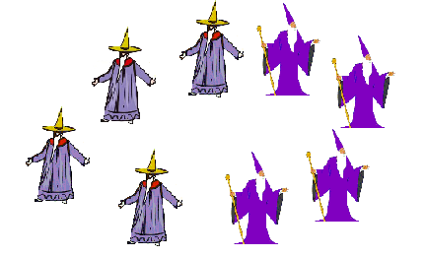
【例题描述】杀死坏人
如图6.16所示，一群魔法师围成一个圈，其中一半好魔法师一半坏魔法师，前一半为好魔法师后一半为坏魔法师，求当K为多少时可以先杀死全部的坏魔法师。

Slide 41
【例题描述】停电
如图6.17所示，由于修罗王的破坏，魔法世界的电力严重短缺，M个城市从城市1开始轮流断电，求最小的N使最后断电的为第K号城市。
【输入格式】
两个正整数M，K，分别表示城市数，和最后断电的城市序号。
【输出格式】
一个正整数N，表示两次断电相隔的城市数。
【样例输入】
6 2
【样例输出】
10

